Slide 1
Service-Angebote auf den Internetseiten der Fabrikate
April 2021

Slide 2
Alfa Romeo

Slide 3

URL | Marke | Produkt | Maßnahme | Preis
URL | Alfa Romeo | Service | Reinigung der Klimaanlage | € 59,00

Slide 4

URL | Marke | Produkt | Maßnahme | Preis
URL | Alfa Romeo | Service | 10 % Ersparnis bei Abschluss von Service Care Vertrag

Slide 5

URL | Marke | Produkt | Maßnahme | Preis
URL | Alfa Romeo | Zubehör | 10 % Rabatt auf ausgewähltes Zubehör

Slide 6

URL | Marke | Produkt | Maßnahme | Preis
URL | Alfa Romeo | Räder / Reifen | € 20,- Shell Tankgutschein bei Kauf eines Satzes Sommerreifen

Slide 7
Audi

Slide 8

URL | Marke | Produkt | Maßnahme | Preis
URL | Audi | Räder / Reifen | € 30,- Gutschein bei Kauf von 4 Sommerreifen/Kompletträdern, € 15,- Gutschein bei Kauf von 2 Sommerreifen/Kompletträdern

Slide 9

URL | Marke | Produkt | Maßnahme | Preis
URL | Audi | Check | Kostenloser Batterie-Check | € 0,00

Slide 10

URL | Marke | Produkt | Maßnahme | Preis
URL | Audi | Service | Klimaanlagen-Service

Slide 11

URL | Marke | Produkt | Maßnahme | Preis
URL | Audi | Check | CarCheck

Slide 12

URL | Marke | Produkt | Maßnahme | Preis
URL | Audi | Teile | Original Tauschteile | k.A.

Slide 13
BMW

Slide 14

URL | Marke | Produkt | Maßnahme | Preis
URL | BMW | Service | 20 % Ersparnis für BMW älter als 5 Jahre

Slide 15
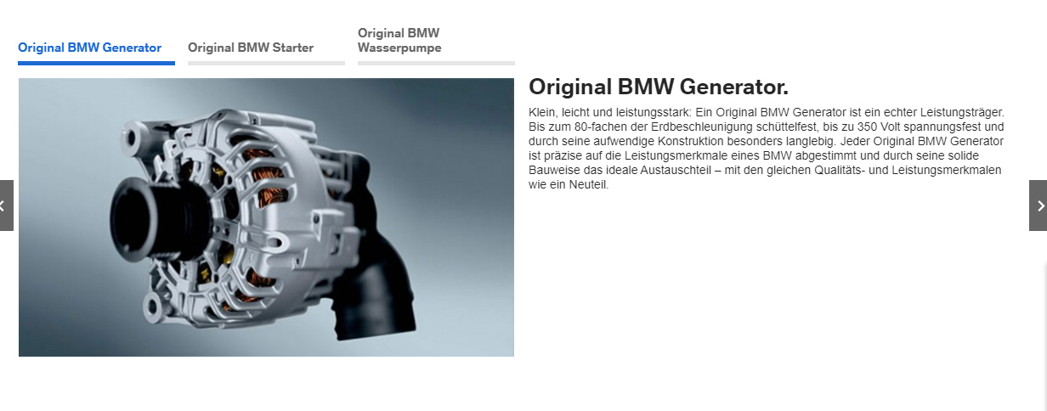
URL | Marke | Produkt | Maßnahme | Preis
URL | BMW | Teile | Original Tauschteile, bis zu 50 % Ersparnis

Slide 16

URL | Marke | Produkt | Maßnahme | Preis
URL | BMW | Räder / Reifen | Kostenlose Reifengarantie | € 0,00

Slide 17
Citroën

Slide 18

URL | Marke | Produkt | Maßnahme | Preis
URL | Citroen | Teile | Austauschteile mit 40 % Ersparnis, Unterstützung der Initiative "Plant a tree" zum Erhalt des Mangroven-Systems im Senegal

Slide 19

URL | Marke | Produkt | Maßnahme | Preis
URL | Citroen | HU / AU | HU-Vorabcheck | € 0,00

Slide 20

URL | Marke | Produkt | Maßnahme | Preis
URL | Citroen | Service | Klimaanlagenservice | € 59,90
 |  |  | Reinigung der Klimaanlage | € 79,90
 |  |  | Aktivkohlefilter | € 29,90

Slide 21

URL | Marke | Produkt | Maßnahme | Preis
URL | Citroen | Zubehör | 30 % Nachlass auf Scheibenwischer, inkl. gratis Profi-Check

Slide 22

URL | Marke | Produkt | Maßnahme | Preis
URL | Citroen | Service | Desinfektionsservice | € 29,90

Slide 23

URL | Marke | Produkt | Maßnahme | Preis
URL | Citroen | Räder / Reifen | Sommerreifen ab | € 49,50

Slide 24
Dacia

Slide 25

URL | Marke | Produkt | Maßnahme | Preis
URL | Dacia | Service | Freundschaftswerbung: € 100,- After Sales Gutschein oder € 50,- Media Markt/ Ikea Gutschein

Slide 26

URL | Marke | Produkt | Maßnahme | Preis
URL | Dacia | Teile | Economy Parts für Fahrzeuge älter als 5 Jahre, 20 % Ersparnis

Slide 27

URL | Marke | Produkt | Maßnahme | Preis
URL | Dacia | Service | Service-Sparbuch mit bis zu € 155,- Ersparnis für diverse Serviceleistungen

Slide 28

URL | Marke | Produkt | Maßnahme | Preis
URL | Dacia | Service / Zubehör | € 75,- Service- oder Zubehörgutschein

Slide 29

URL | Marke | Produkt | Maßnahme | Preis
URL | Dacia | Check | Sicherheits-Check, € 30,- Ersparnis beim Bremsbelagwechsel und € 50,- beim Bremsscheibenwechsel | € 19,90

Slide 30
DS

Slide 31

URL | Marke | Produkt | Maßnahme | Preis
URL | DS | Service | Desinfektionsservice | € 29,90

Slide 32

URL | Marke | Produkt | Maßnahme | Preis
URL | DS | Service | Klimaanlagenservice | € 59,90
 |  |  | Reinigung der Klimaanlage | € 79,90
 |  |  | Aktivkohlefilter | € 29,90

Slide 33

URL | Marke | Produkt | Maßnahme | Preis
URL | DS | Räder / Reifen | Sommerreifen ab, inklusive Reifengarantie | € 69,90

Slide 34

URL | Marke | Produkt | Maßnahme | Preis
URL | DS | Zubehör | 30 % Nachlass auf Scheibenwischer, inkl. gratis Profi-Check

Slide 35
Fiat

Slide 36
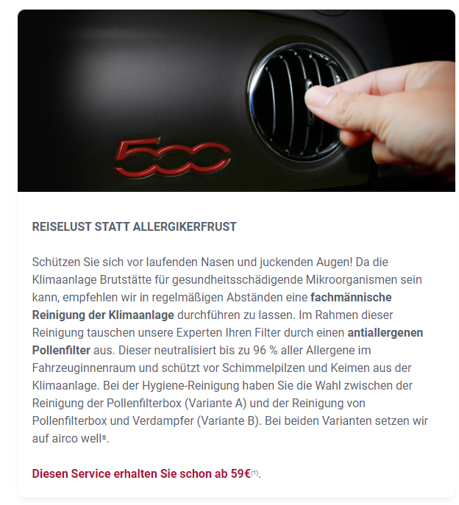
URL | Marke | Produkt | Maßnahme | Preis
URL | Fiat | Service | Reinigung der Klimaanlage | € 59,00

Slide 37

URL | Marke | Produkt | Maßnahme | Preis
URL | Fiat | Service | 10 % Ersparnis bei Abschluss von Service Care Vertrag

Slide 38

URL | Marke | Produkt | Maßnahme | Preis
URL | Fiat | Zubehör | 10 % Rabatt auf ausgewähltes Zubehör

Slide 39

URL | Marke | Produkt | Maßnahme | Preis
URL | Fiat | Räder / Reifen | € 20,- Shell Tankgutschein bei Kauf eines Satzes Sommerreifen

Slide 40
Ford

Slide 41
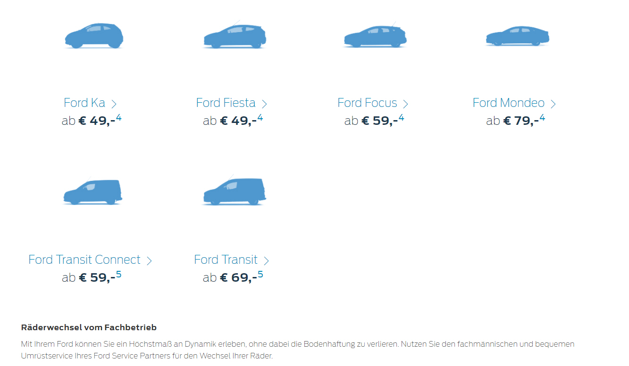
URL | Marke | Produkt | Maßnahme | Preis
URL | Ford | Räder / Reifen | Economy-Angebote für Fahrzeuge älter als 5 Jahre | € 49,- bis € 79,-

Slide 42

URL | Marke | Produkt | Maßnahme | Preis
URL | Ford | Service | Ölwechsel, inklusive Ölfilter und -dichtung | € 149,00

Slide 43

URL | Marke | Produkt | Maßnahme | Preis
URL | Ford | Service | Für Nutzfahrzeuge: Ölwechsel, inklusive Ölfilter und -dichtung | € 236,81

Slide 44

URL | Marke | Produkt | Maßnahme | Preis
URL | Ford | Check | Kostenloser Batterie-Check | € 0,00

Slide 45

URL | Marke | Produkt | Maßnahme | Preis
URL | Ford | Check | Frühjahrs-Check | € 15,00

Slide 46

URL | Marke | Produkt | Maßnahme | Preis
URL | Ford | HU / AU | Economy-Angebote für Fahrzeuge älter als 5 Jahre, kostenloser Vorabcheck | € 0,00

Slide 47
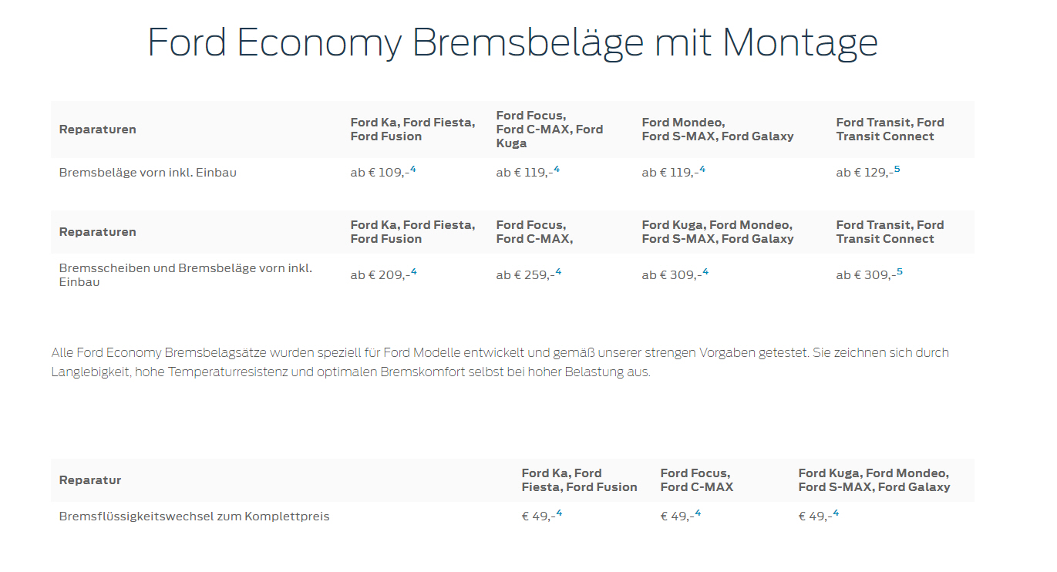
URL | Marke | Produkt | Maßnahme | Preis
URL | Ford | Service | Economy-Angebote für Fahrzeuge älter als 5 Jahre, Bremsbeläge vorn, inklusive Einbau | € 109,- bis € 129,-

Slide 48
URL | Marke | Produkt | Maßnahme | Preis
URL | Ford | Service | Economy-Angebote für Fahrzeuge älter als 5 Jahre, Bremsscheiben und Bremsbeläge vorn, inklusive Einbau | € 209,- bis € 309,-
 |  |  | Economy-Angebote für Fahrzeuge älter als 5 Jahre, Bremsflüssigkeitswechsel | € 49,00

Slide 49
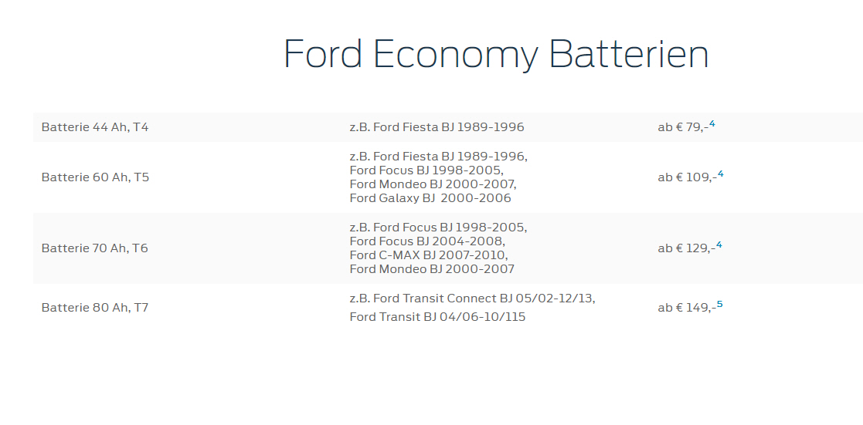
URL | Marke | Produkt | Maßnahme | Preis
URL | Ford | Service | Economy-Angebote für Fahrzeuge älter als 5 Jahre, Batterie inklusive Einbau | € 79,- bis € 149,-

Slide 50
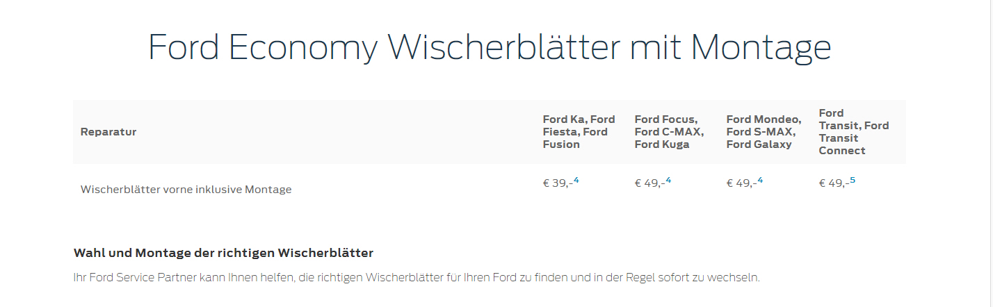
URL | Marke | Produkt | Maßnahme | Preis
URL | Ford | Teile | Economy-Angebote für Fahrzeuge älter als 5 Jahre; Wischerblätter | € 39,- bis € 49,-

Slide 51
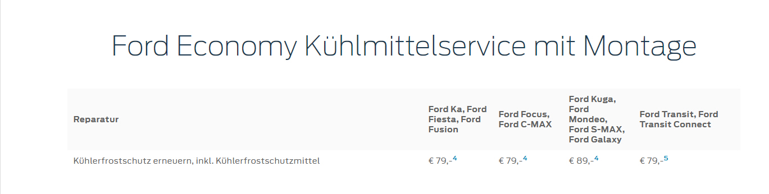
URL | Marke | Produkt | Maßnahme | Preis
URL | Ford | Teile | Economy-Angebote für Fahrzeuge älter als 5 Jahre, Kühlerfrostschutz Kühlerfrostschutzmittel | € 79,- bis € 89,-

Slide 52
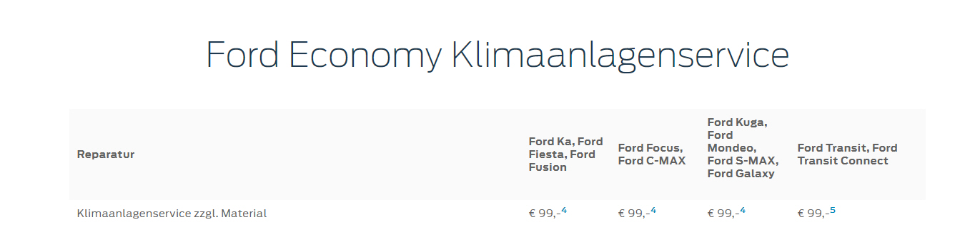
URL | Marke | Produkt | Maßnahme | Preis
URL | Ford | Service | Economy-Angebote für Fahrzeuge älter als 5 Jahre, Klimaanlagen-Service | € 99,00

Slide 53
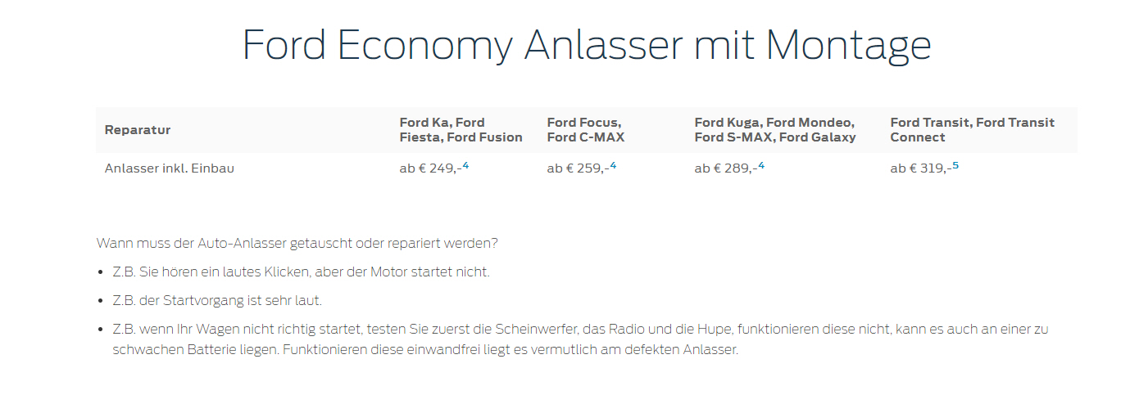
URL | Marke | Produkt | Maßnahme | Preis
URL | Ford | Service | Economy-Angebote für Fahrzeuge älter als 5 Jahre, Anlasser inklusive Einbau | € 249,- bis € 319,-

Slide 54
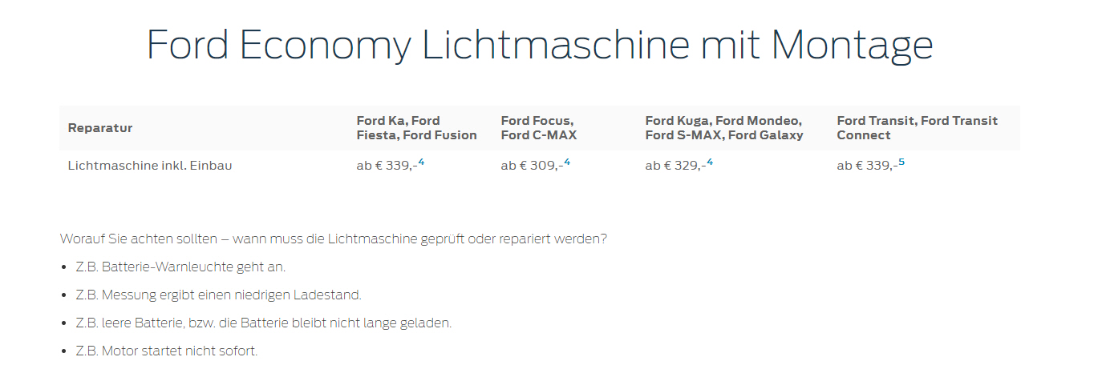
URL | Marke | Produkt | Maßnahme | Preis
URL | Ford | Service | Economy-Angebote für Fahrzeuge älter als 5 Jahre, Lichtmaschine inklusive Einbau | € 309,- bis € 339,-

Slide 55
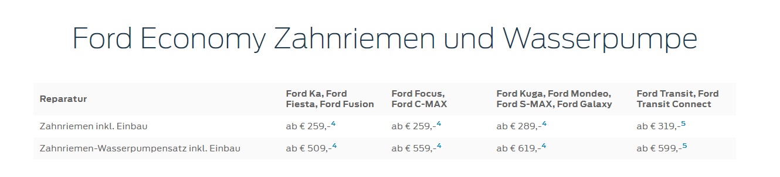
URL | Marke | Produkt | Maßnahme | Preis
URL | Ford | Service | Economy-Angebote für Fahrzeuge älter als 5 Jahre, Zahnriemen inklusive Einbau | € 259,- bis € 319,-
 |  |  | Economy-Angebote für Fahrzeuge älter als 5 Jahre, Zahnriemen-Wasserpumpensatz inklusive Einbau | € 509,- bis € 619,-

Slide 56
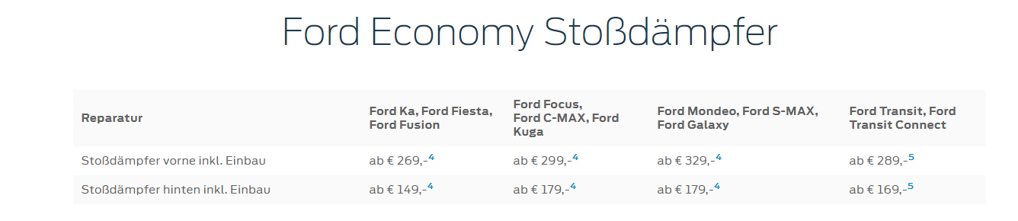
URL | Marke | Produkt | Maßnahme | Preis
URL | Ford | Service | Economy-Angebote für Fahrzeuge älter als 5 Jahre, Stoßdämpfer, inklusive Einbau | € 149,- bis € 329,-

Slide 57
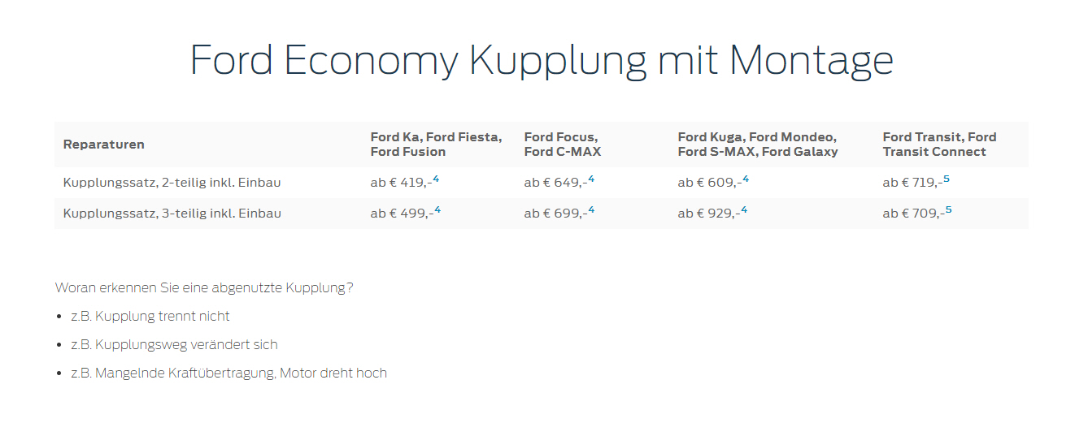
URL | Marke | Produkt | Maßnahme | Preis
URL | Ford | Service | Economy-Angebote für Fahrzeuge älter als 5 Jahre, Kupplungssatz inklusive Einbau | € 419,- bis € 929,-

Slide 58
Hyundai

Slide 59

URL | Marke | Produkt | Maßnahme | Preis
URL | Hyundai | Check | Frühjahrs-Check

Slide 60
Jaguar

Slide 61

URL | Marke | Produkt | Maßnahme | Preis
URL | Jaguar | Check | Frühlings-Check

Slide 62
Jeep

Slide 63
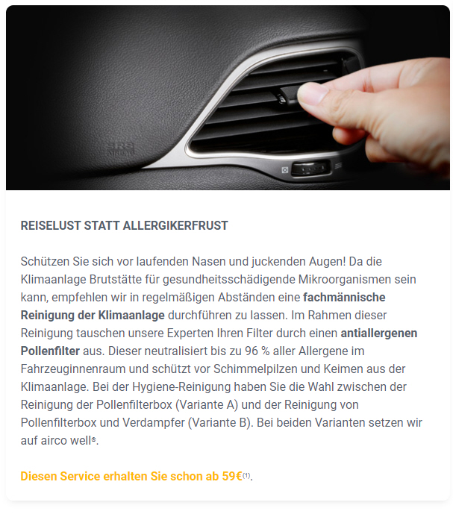
URL | Marke | Produkt | Maßnahme | Preis
URL | Jeep | Service | Reinigung der Klimaanlage | € 59,00

Slide 64

URL | Marke | Produkt | Maßnahme | Preis
URL | Jeep | Service | 10 % Ersparnis bei Abschluss von Service Care Vertrag

Slide 65
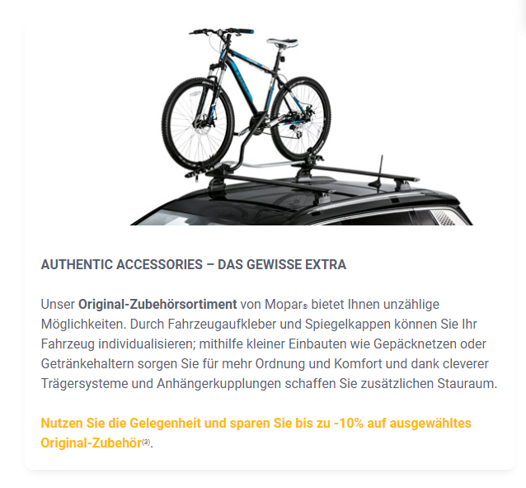
URL | Marke | Produkt | Maßnahme | Preis
URL | Jeep | Zubehör | 10 % Rabatt auf ausgewähltes Zubehör

Slide 66
Land Rover

Slide 67

URL | Marke | Produkt | Maßnahme | Preis
URL | Land Rover | Check | Frühlings-Check

Slide 68
Mercedes

Slide 69

URL | Marke | Produkt | Maßnahme | Preis
URL | Mercedes | Service | Service-Vorteilsprogramm, 20 % Rabatt auf ausgewählte Werkstattleistungen, Anmeldung auf Mercedes me erforderlich

Slide 70

URL | Marke | Produkt | Maßnahme | Preis
URL | Mercedes | HU / AU | Kostenloser Vorab-Check | € 0,00

Slide 71

URL | Marke | Produkt | Maßnahme | Preis
URL | Mercedes | Teile | Austauschteile mit durchschnittlich 35 % Ersparnis

Slide 72

URL | Marke | Produkt | Maßnahme | Preis
URL | Mercedes | Teile | Gebrauchtteile mit durchschnittlich 50 % Ersparnis

Slide 73
Mini

Slide 74
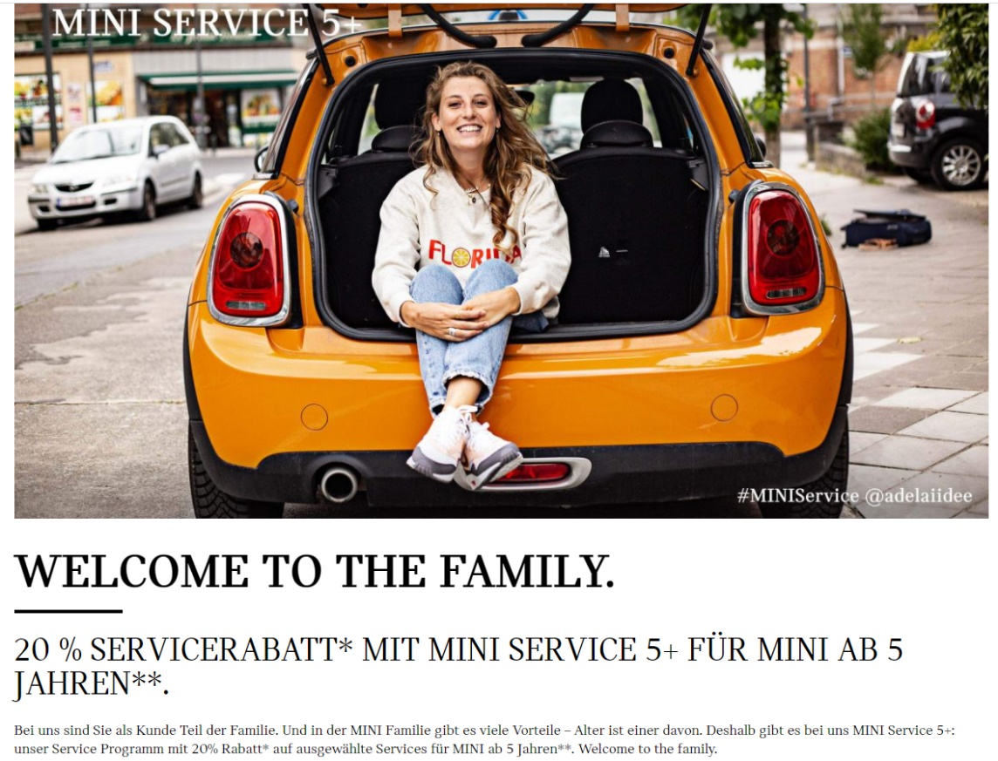
URL | Marke | Produkt | Maßnahme | Preis
URL | Mini | Service | 20 % Rabatt für Mini ab 5 Jahren

Slide 75

URL | Marke | Produkt | Maßnahme | Preis
URL | Mini | Service | 20 % Rabatt auf Service-Pakete für Mini ab 5 Jahren

Slide 76
Nissan

Slide 77

URL | Marke | Produkt | Maßnahme | Preis
URL | Nissan | Teile | Austauschteile mit 60 % Ersparnis

Slide 78
Opel

Slide 79

URL | Marke | Produkt | Maßnahme | Preis
URL | Opel | Service | Komplettpreisoffensive für Fahrzeuge älter als 5 Jahre

Slide 80

URL | Marke | Produkt | Maßnahme | Preis
URL | Opel | Zubehör | 30 % Nachlass auf Scheibenwischer, inkl. gratis Profi-Check

Slide 81

URL | Marke | Produkt | Maßnahme | Preis
URL | Opel | Service | Klimaanlagenservice | € 59,90
 |  |  | Reinigung der Klimaanlage | € 79,90
 |  |  | Aktivkohlefilter | € 29,90

Slide 82

URL | Marke | Produkt | Maßnahme | Preis
URL | Opel | Teile | Austauschteile mit 50 % Ersparnis

Slide 83

URL | Marke | Produkt | Maßnahme | Preis
URL | Opel | Räder / Reifen | Sommerreifen, ab | € 49,50

Slide 84

URL | Marke | Produkt | Maßnahme | Preis
URL | Opel | Service | Desinfektionsservice | € 29,90

Slide 85

URL | Marke | Produkt | Maßnahme | Preis
URL | Opel | Service | Austauschteile mit 40 % Ersparnis, Unterstützung der Initiative "Plant a tree" zum Erhalt des Mangroven-Systems im Senegal

Slide 86

URL | Marke | Produkt | Maßnahme | Preis
URL | Opel | Service | Service-Finanzierung

Slide 87
Peugeot

Slide 88

URL | Marke | Produkt | Maßnahme | Preis
URL | Peugeot | Zubehör | 30 % Nachlass auf Scheibenwischer, inkl. gratis Profi-Check

Slide 89

URL | Marke | Produkt | Maßnahme | Preis
URL | Peugeot | Service | Desinfektionsservice | € 29,90

Slide 90
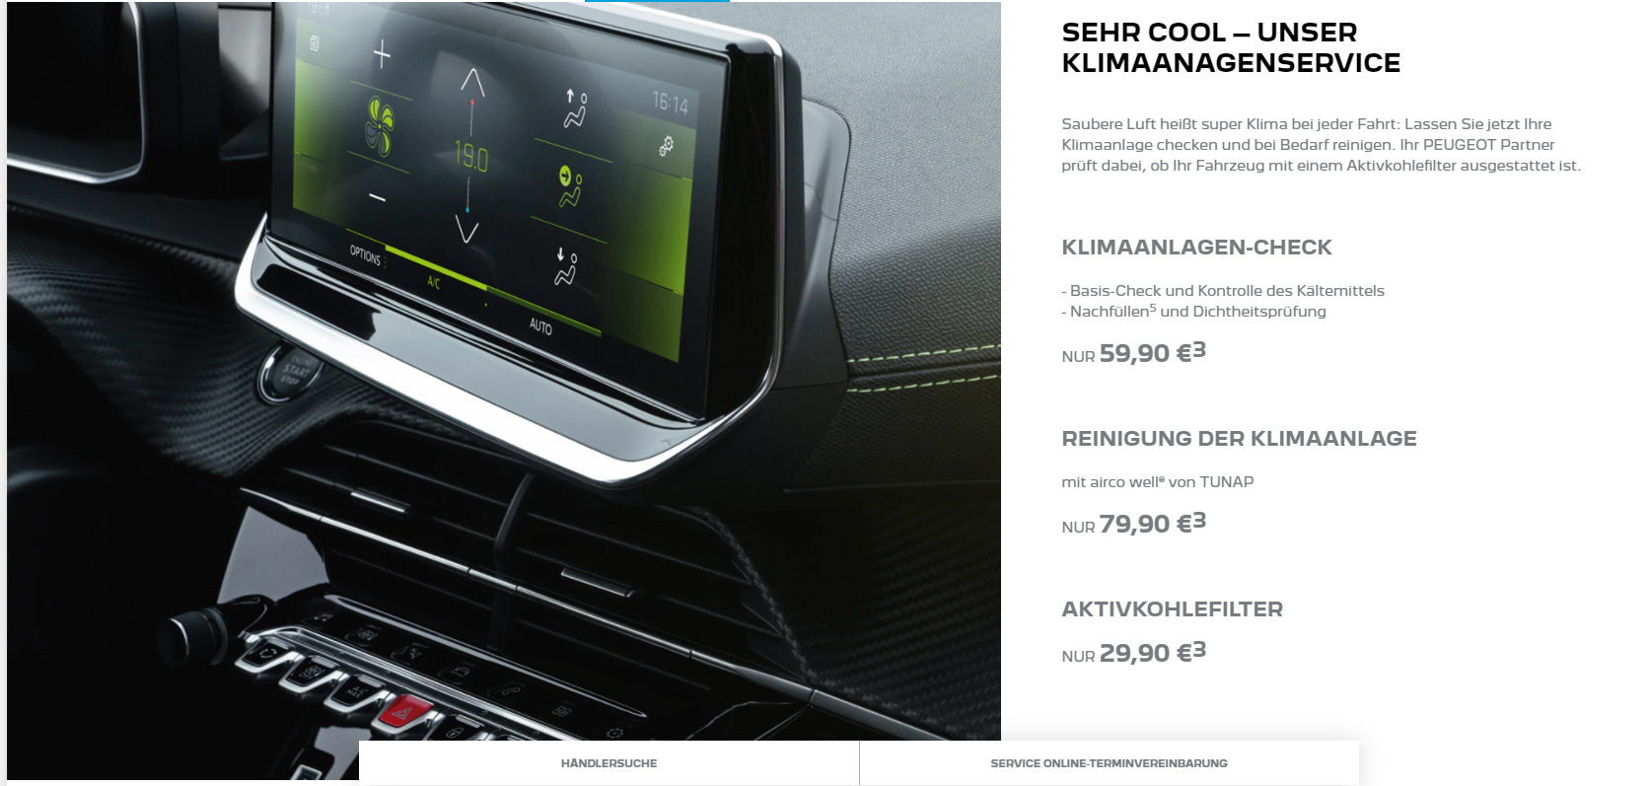
URL | Marke | Produkt | Maßnahme | Preis
URL | Peugeot | Service | Klimaanlagenservice | € 59,90
 |  |  | Reinigung der Klimaanlage | € 79,90
 |  |  | Aktivkohlefilter | € 29,90

Slide 91
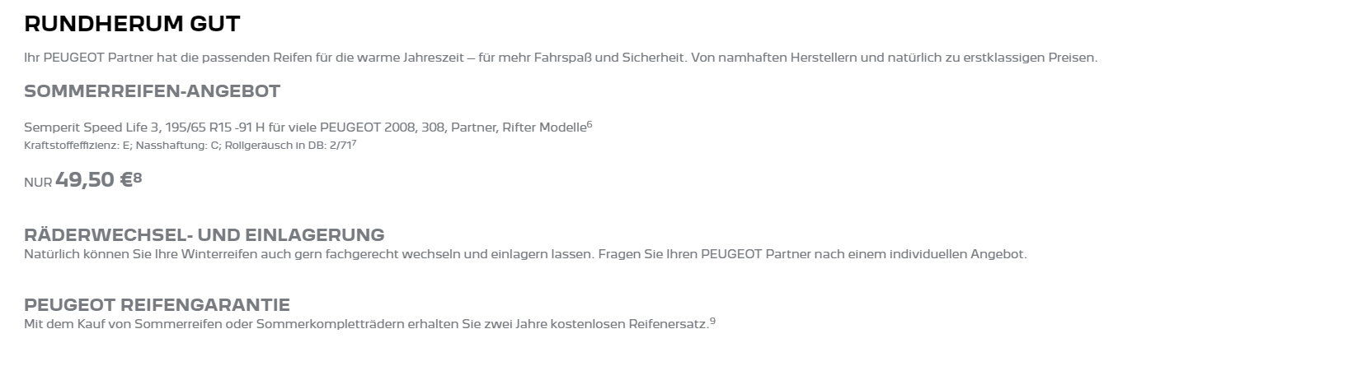
URL | Marke | Produkt | Maßnahme | Preis
URL | Peugeot | Räder / Reifen | Sommerreifen, ab | € 49,50

Slide 92
Porsche

Slide 93
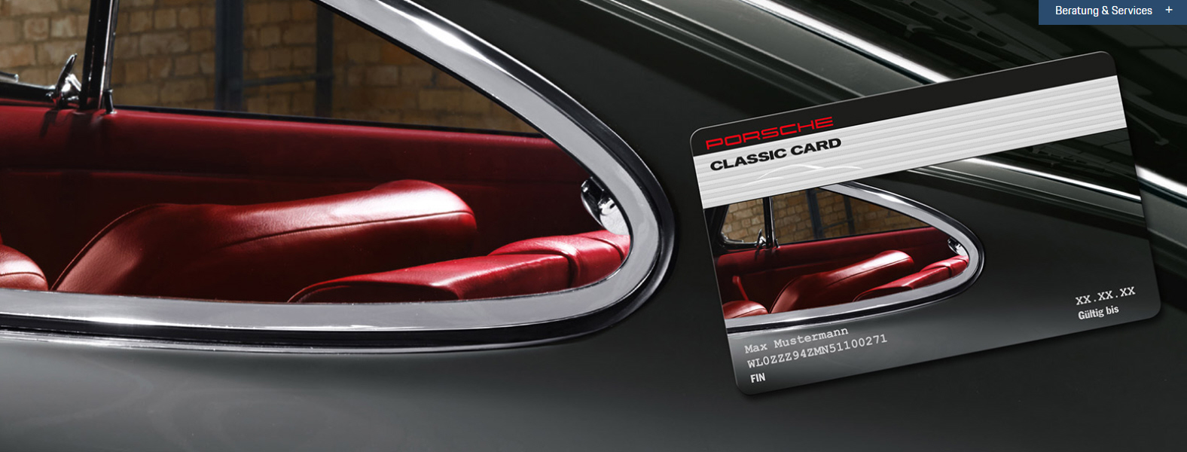
URL | Marke | Produkt | Maßnahme | Preis
URL | Porsche | Service | Mit der Porsche Classic Card in Abhängigkeit zum Fahrzeugalter (1 % pro Jahr) bis maximal 20 % bei Wartungen und Reparaturen sparen

Slide 94
Renault

Slide 95

URL | Marke | Produkt | Maßnahme | Preis
URL | Renault | Teile | ECONOMY PARTS für ältere Fahrzeuge mit 20 % Ersparnis

Slide 96

URL | Marke | Produkt | Maßnahme | Preis
URL | Renault | Check | Sicherheits-Check | € 19,90
 |  | Service | € 30,- Ersparnis bei Bremsbelagwechsel
 |  |  | € 50,- Ersparnis bei Bremsscheibenwechsel

Slide 97
Seat

Slide 98

URL | Marke | Produkt | Maßnahme | Preis
URL | Seat | Teile | Austauschteile 40 % günstiger

Slide 99

URL | Marke | Produkt | Maßnahme | Preis
URL | Seat | Service | € 150,- Corona-Rabatt auf Werkstattrechnung

Slide 100

URL | Marke | Produkt | Maßnahme | Preis
URL | Seat | Check | Frühlings-Check

Slide 101
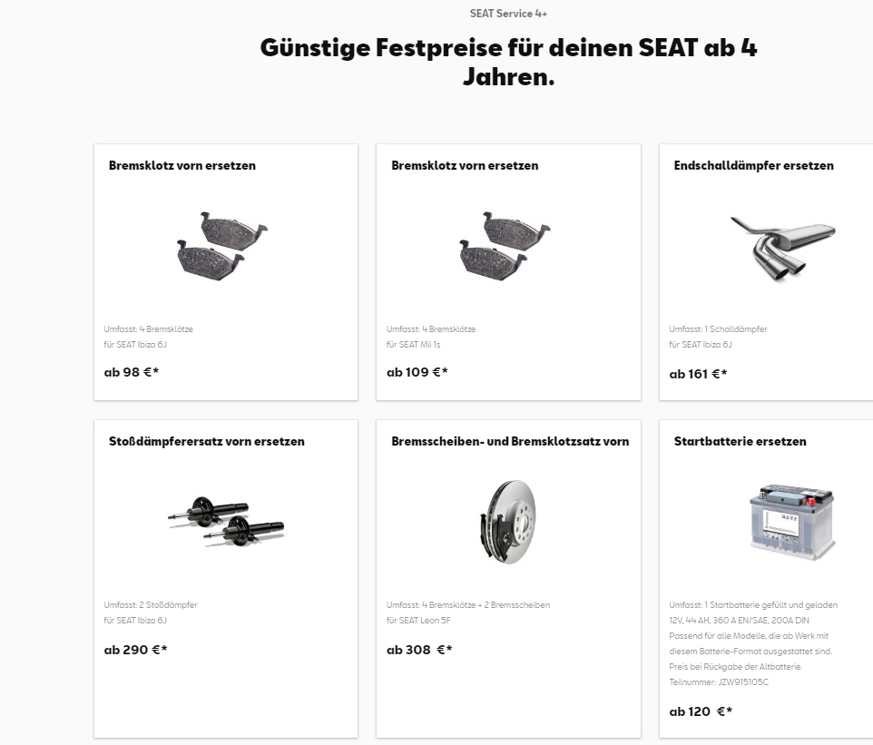
URL | Marke | Produkt | Maßnahme | Preis
URL | Seat | Service | Komplettpreisangebote für ältere Fahrzeuge ab 4 Jahre, Bremsbeläge vorne ersetzen, Ibiza | € 98,00

Slide 102
URL | Marke | Produkt | Maßnahme | Preis
URL | Seat | Service | Komplettpreisangebote für ältere Fahrzeuge ab 4 Jahre, Bremsklotzsatz vorne ersetzen, Mii | € 109,00

Slide 103
URL | Marke | Produkt | Maßnahme | Preis
URL | Seat | Service | Komplettpreisangebote für ältere Fahrzeuge ab 4 Jahre, Endschalldämpfer ersetzen, Ibiza | € 161,00

Slide 104
URL | Marke | Produkt | Maßnahme | Preis
URL | Seat | Service | Komplettpreisangebote für ältere Fahrzeuge ab 4 Jahre, Stoßdämpfersatz vorne ersetzen, Ibiza | € 290,00

Slide 105
URL | Marke | Produkt | Maßnahme | Preis
URL | Seat | Service | Komplettpreisangebote für ältere Fahrzeuge ab 4 Jahre, Komplettbremsensatz vorne ersetzen, Leon | € 308,00

Slide 106
URL | Marke | Produkt | Maßnahme | Preis
URL | Seat | Service | Komplettpreisangebote für ältere Fahrzeuge ab 4 Jahre, Starterbatterien ersetzen | € 120,00

Slide 107
Skoda

Slide 108

URL | Marke | Produkt | Maßnahme | Preis
URL | Skoda | Teile | Economy-Teile für Fahrzeuge älter als 4 Jahre

Slide 109

URL | Marke | Produkt | Maßnahme | Preis
URL | Skoda | Teile | Austauschteile

Slide 110

URL | Marke | Produkt | Maßnahme | Preis
URL | Skoda | Check | Frühjahrs-Fitness-Check

Slide 111

URL | Marke | Produkt | Maßnahme | Preis
URL | Skoda | Räder / Reifen | Kostenlose Reifengarantie | € 0,00

Slide 112
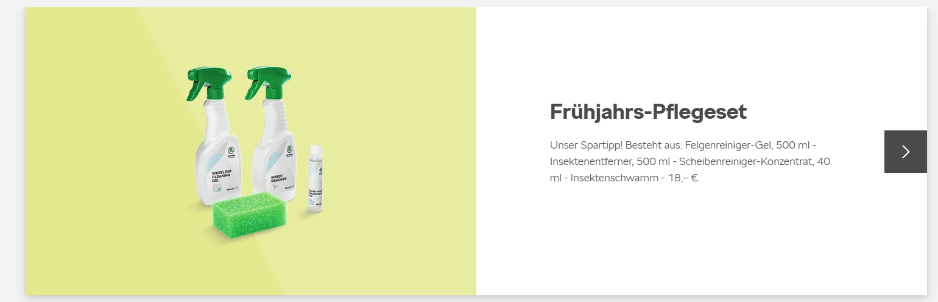
URL | Marke | Produkt | Maßnahme | Preis
URL | Skoda | Pflege | Frühjahrs-Pflegeset | € 18,00

Slide 113
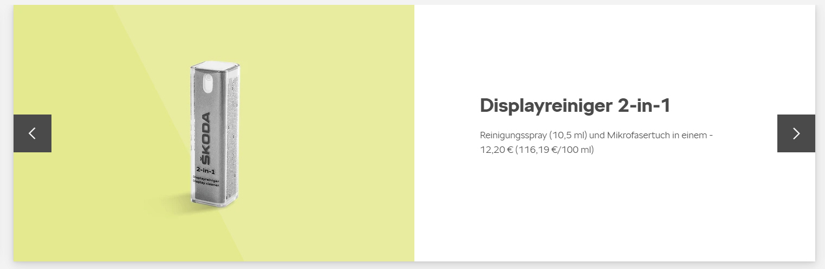
URL | Marke | Produkt | Maßnahme | Preis
URL | Skoda | Pflege | Display-Reiniger 2-in-1 | € 12,20

Slide 114
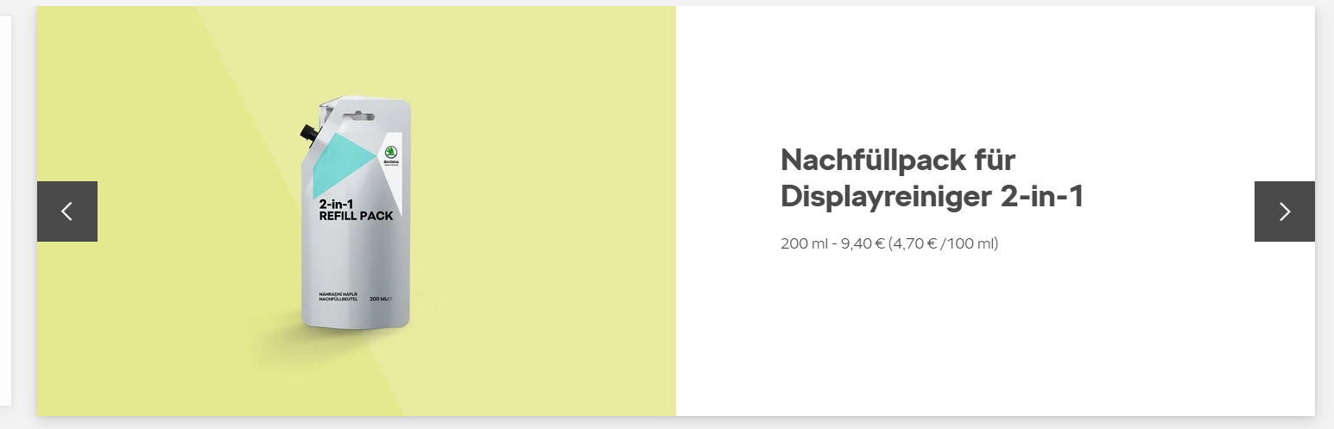
URL | Marke | Produkt | Maßnahme | Preis
URL | Skoda | Pflege | Nachfüllpack Display-Reiniger 2-in-1 | € 9,40

Slide 115

URL | Marke | Produkt | Maßnahme | Preis
URL | Skoda | Pflege | Wasch & Wachs Shampoo | € 10,30

Slide 116
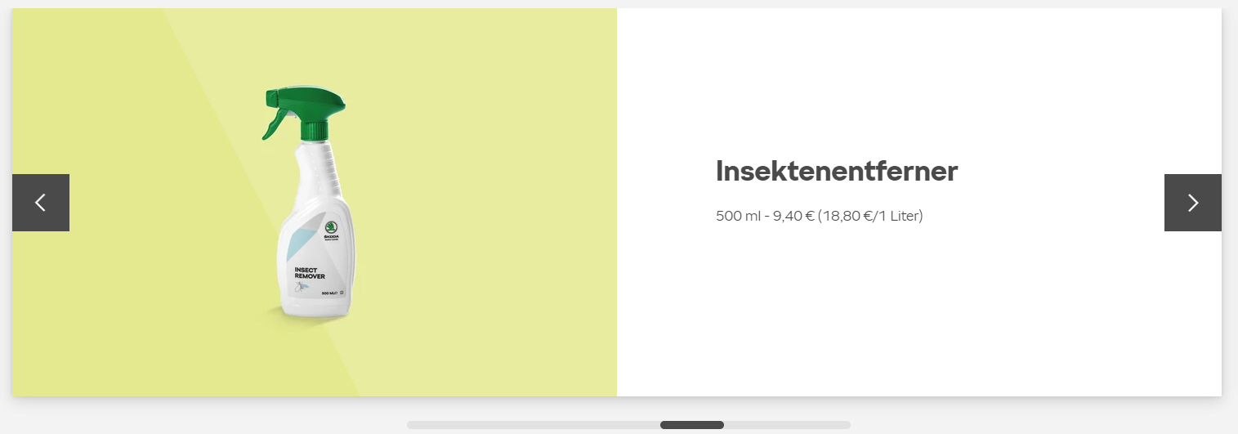
URL | Marke | Produkt | Maßnahme | Preis
URL | Skoda | Pflege | Insektenentferner | € 9,40

Slide 117
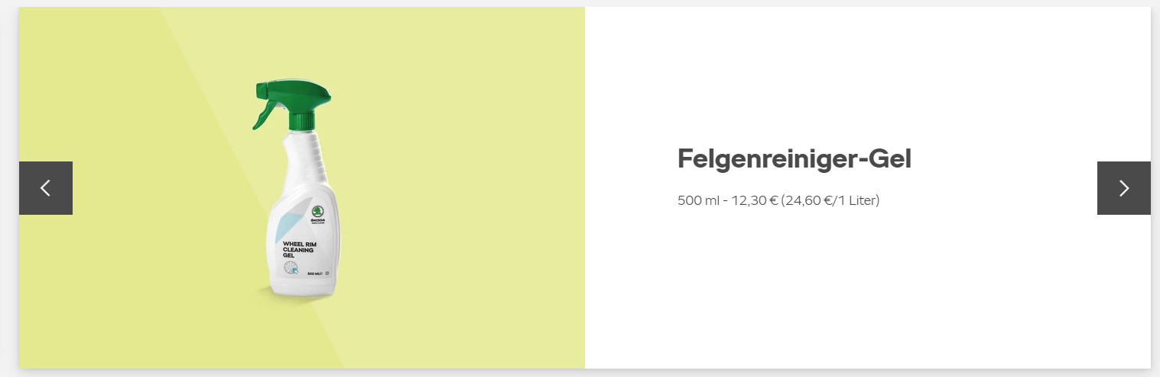
URL | Marke | Produkt | Maßnahme | Preis
URL | Skoda | Pflege | Felgenreiniger-Gel | € 12,30

Slide 118

URL | Marke | Produkt | Maßnahme | Preis
URL | Skoda | Pflege | Innenraumreiniger | € 9,00

Slide 119
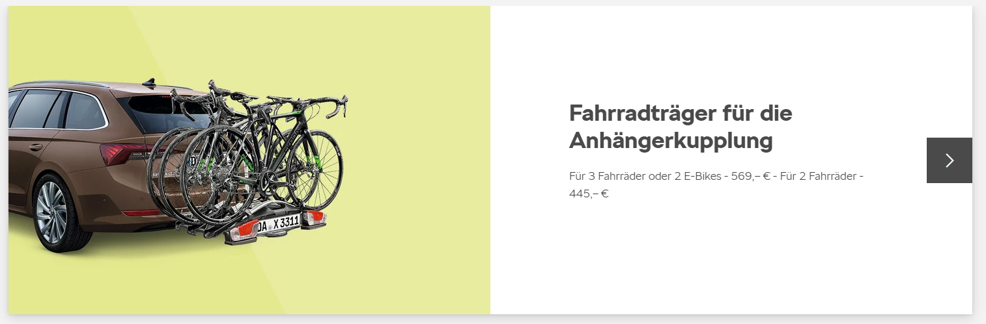
URL | Marke | Produkt | Maßnahme | Preis
URL | Skoda | Transport | Heck-Fahrradträger für 3 Fahrräder oder 2 e-Bikes | € 569,00
 |  |  | Heck-Fahrradträger für 2 Fahrräder | € 445,00

Slide 120
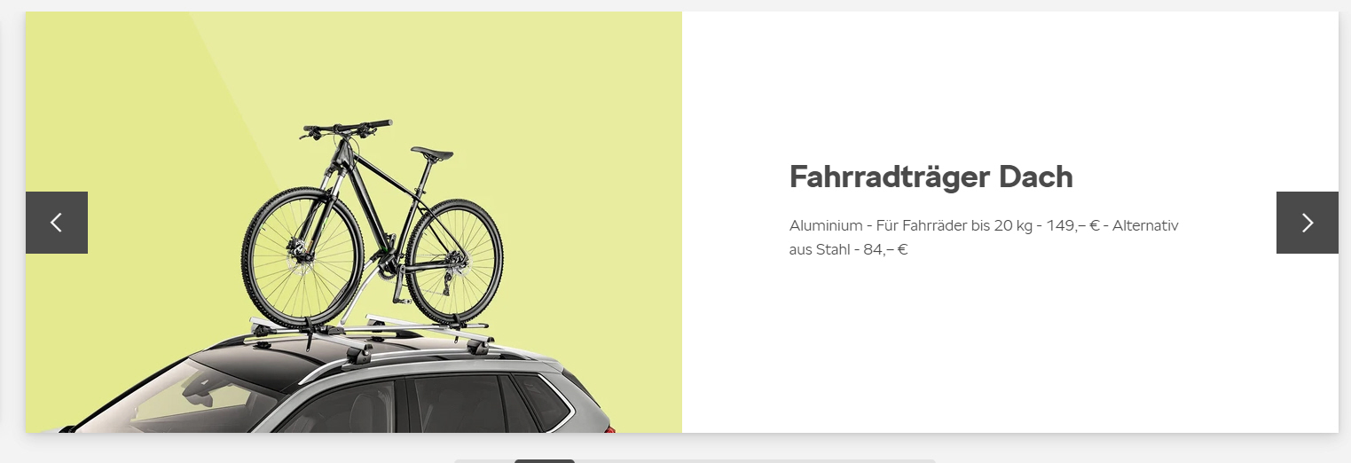
URL | Marke | Produkt | Maßnahme | Preis
URL | Skoda | Transport | Dach-Fahrradträger aus Aluminium | € 149,00
 |  |  | Dach-Fahrradträger aus Stahl | € 84,00

Slide 121
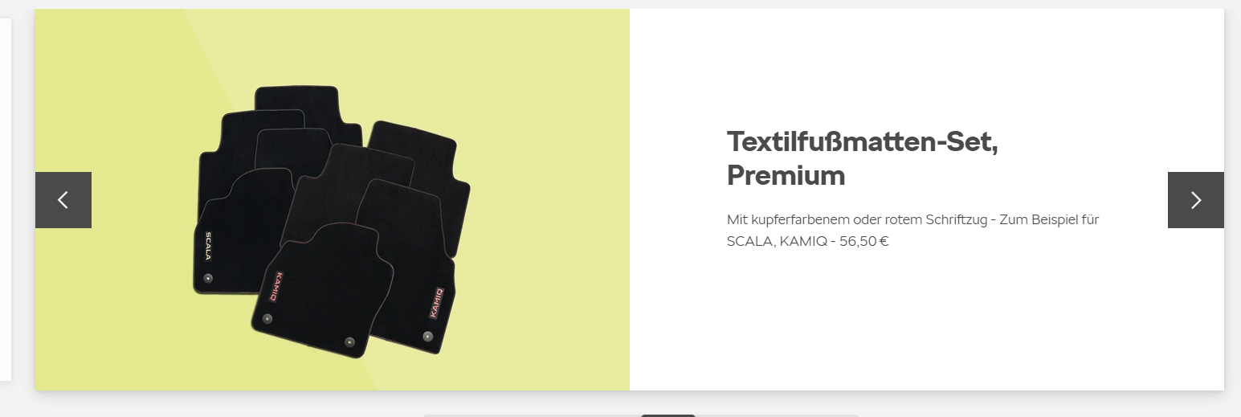
URL | Marke | Produkt | Maßnahme | Preis
URL | Skoda | Schutz | Textilfußmattenset Premium | € 56,50

Slide 122
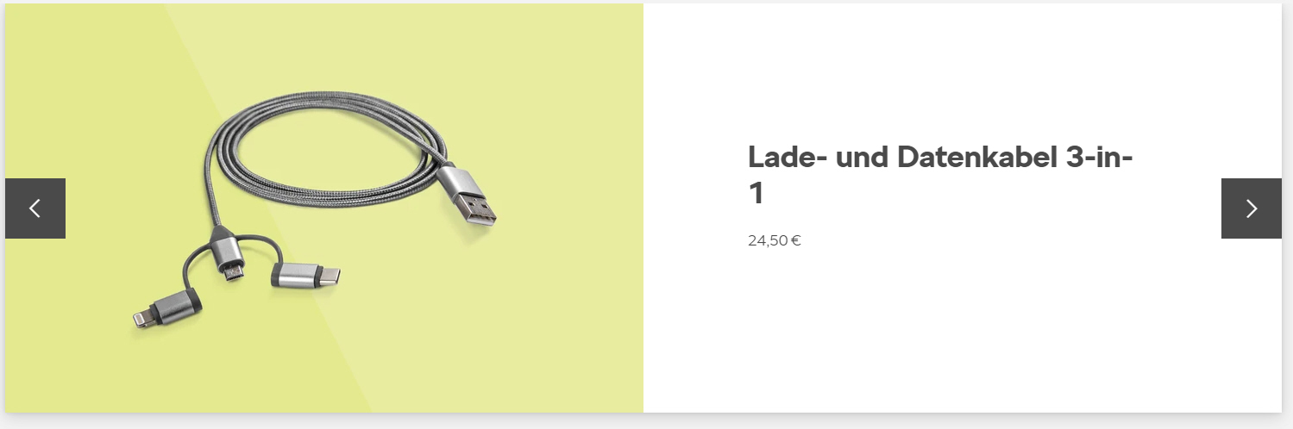
URL | Marke | Produkt | Maßnahme | Preis
URL | Skoda | Infotainment | Lade- und Datenkabel 3-in-1 | € 24,50

Slide 123
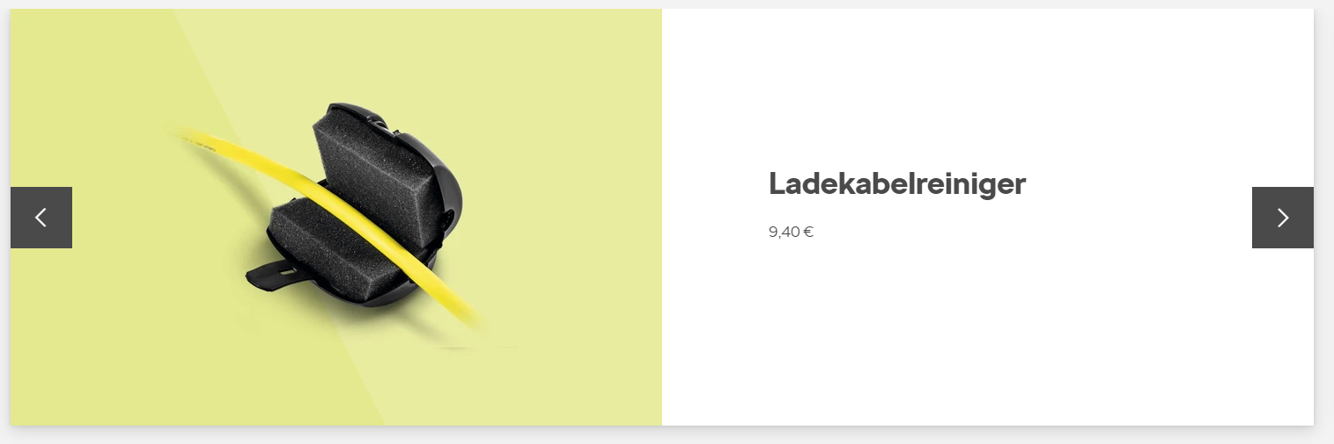
URL | Marke | Produkt | Maßnahme | Preis
URL | Skoda | Infotainment | Ladekabelreiniger | € 9,40

Slide 124
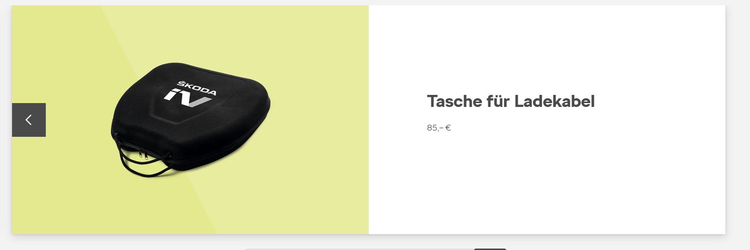
URL | Marke | Produkt | Maßnahme | Preis
URL | Skoda | Infotainment | Tasche für Ladebabel | € 85,00

Slide 125
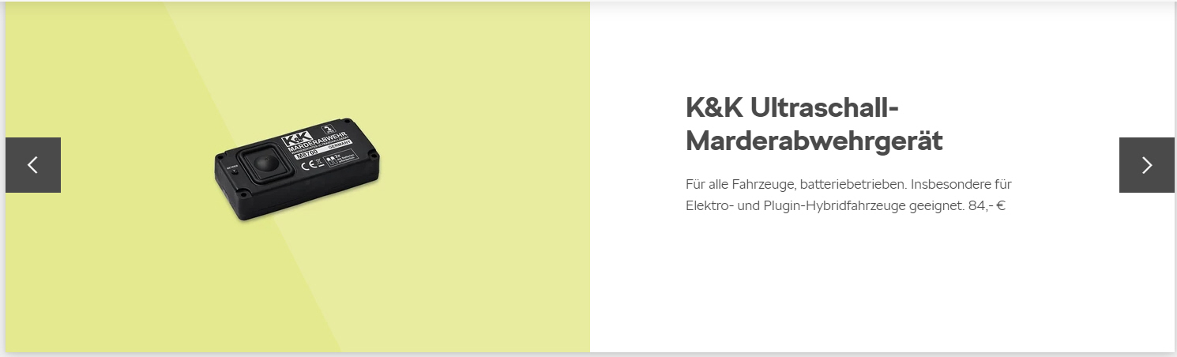
URL | Marke | Produkt | Maßnahme | Preis
URL | Skoda | Schutz | K&K Ultraschall-Marderabwehrgerät | € 84,00

Slide 126
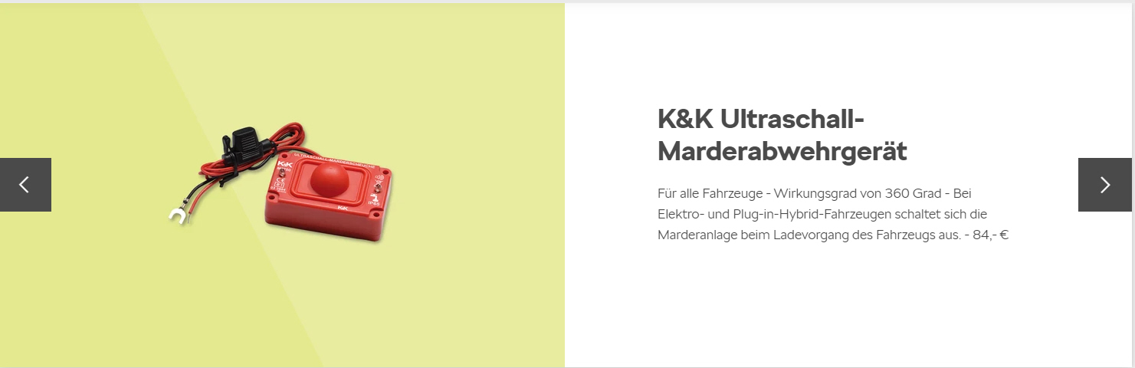
URL | Marke | Produkt | Maßnahme | Preis
URL | Skoda | Schutz | K&K Ultraschall-Marderabwehrgerät | € 84,00

Slide 127
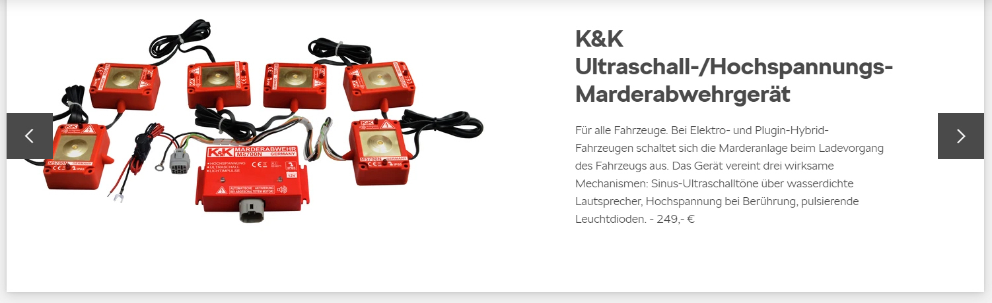
URL | Marke | Produkt | Maßnahme | Preis
URL | Skoda | Schutz | K&K Ultraschall-/Hochspannungs-Marderabwehrgerät | € 249,00

Slide 128
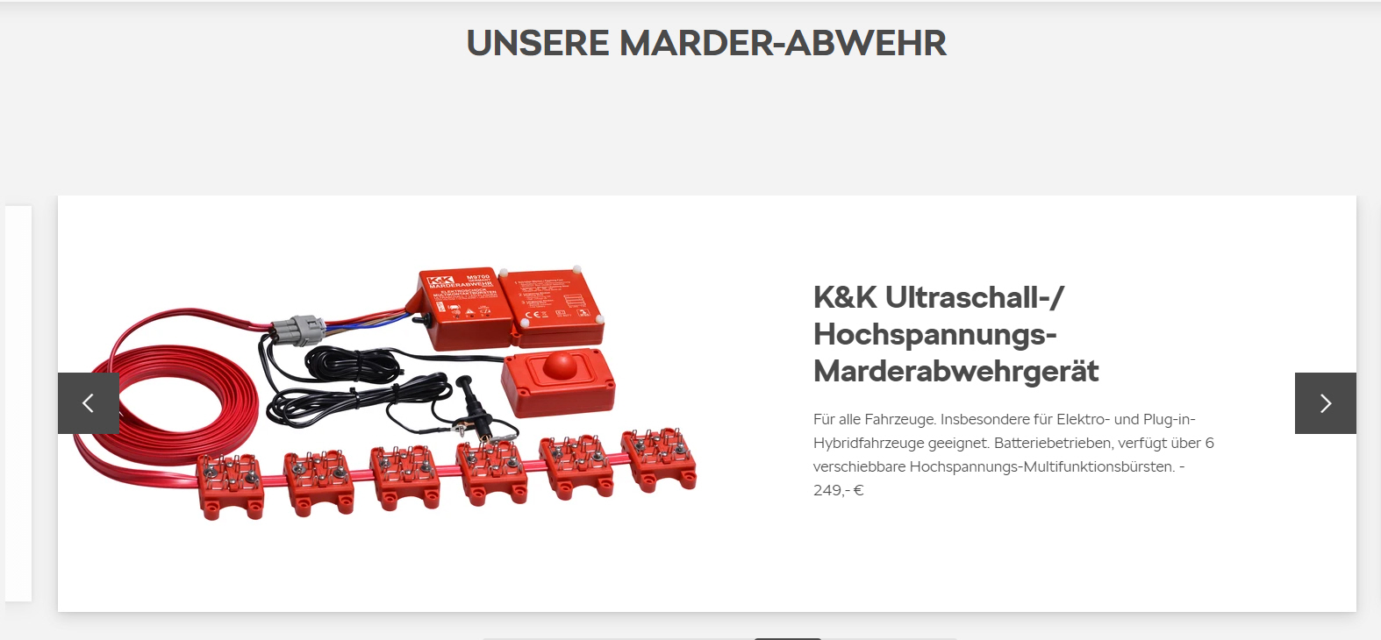
URL | Marke | Produkt | Maßnahme | Preis
URL | Skoda | Schutz | K&K Ultraschall-/Hochspannungs-Marderabwehrgerät | € 249,00

Slide 129
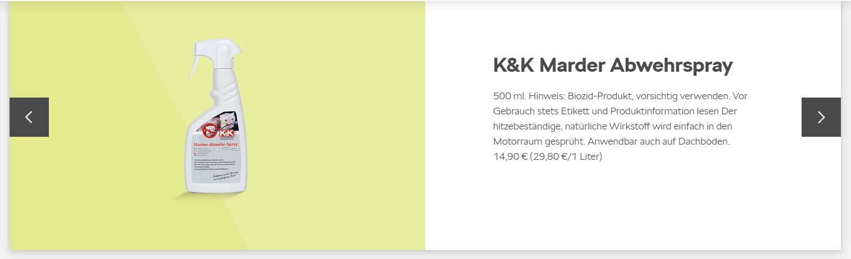
URL | Marke | Produkt | Maßnahme | Preis
URL | Skoda | Schutz | K&K Marder Abwehrspray | € 14,90

Slide 130
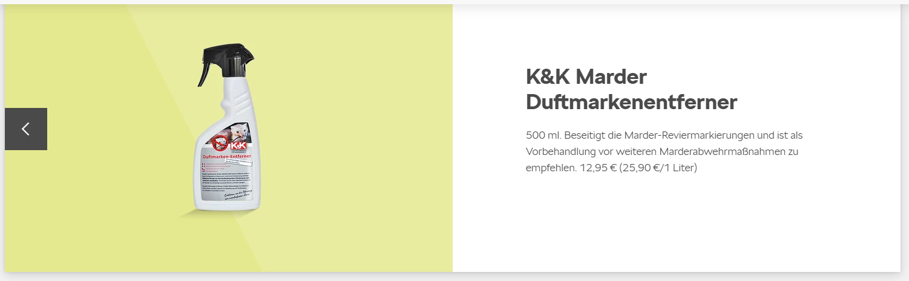
URL | Marke | Produkt | Maßnahme | Preis
URL | Skoda | Schutz | K&K Marder Duftmarkenentferner | € 12,95

Slide 131
Suzuki

Slide 132

URL | Marke | Produkt | Maßnahme | Preis
URL | Suzuki | Service | Treuebonus, Verlängerung des Mobilservices bei regelmäßiger Wartung

Slide 133
Toyota

Slide 134

URL | Marke | Produkt | Maßnahme | Preis
URL | Toyota | Zubehör | Toyota DNA Diebstahlschutz | € 299,00

Slide 135
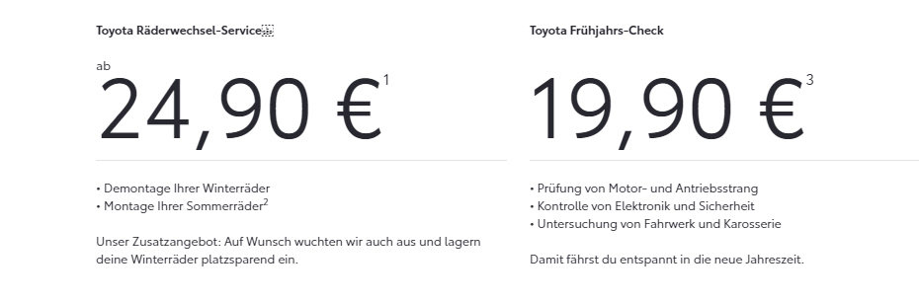
URL | Marke | Produkt | Maßnahme | Preis
URL | Toyota | Räder / Reifen | Räderwechsel-Service | € 24,90
 |  | Check | Frühjahrs-Check | € 19,90

Slide 136
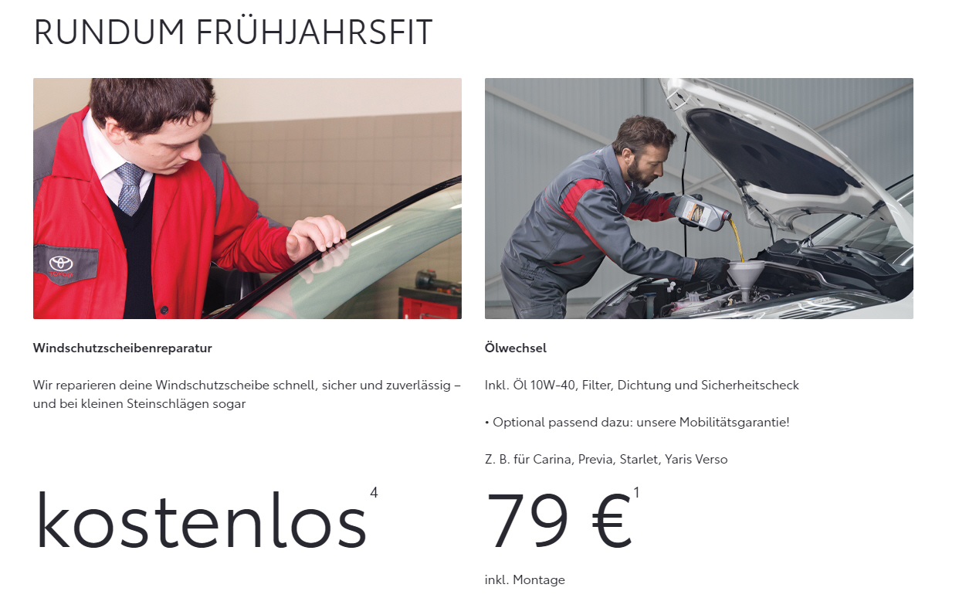
URL | Marke | Produkt | Maßnahme | Preis
URL | Toyota | Service | Kostenlose Windschutzscheibenreparatur | € 0,00
 |  |  | Ölwechsel, inklusive Dichtung und Sicherheitscheck | € 79,00

Slide 137
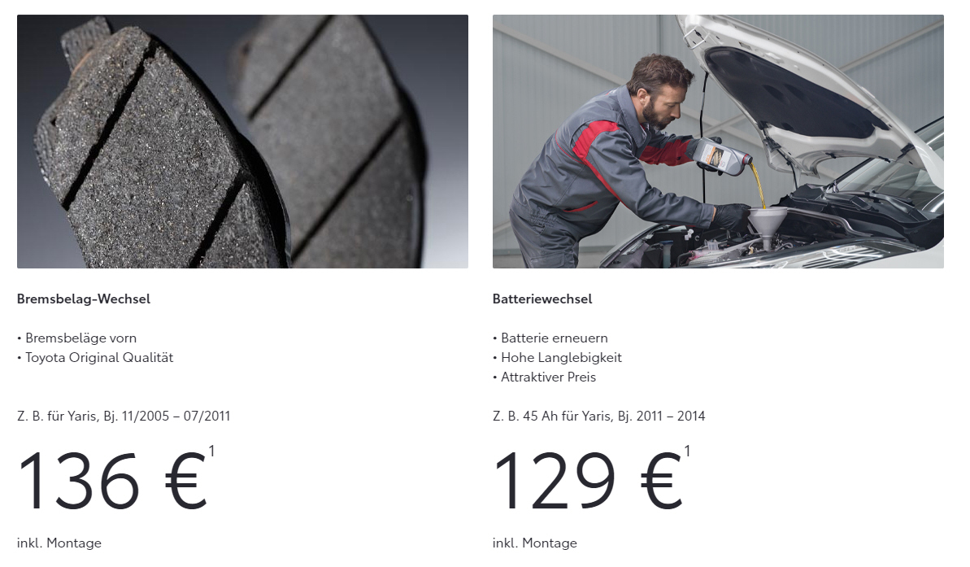
URL | Marke | Produkt | Maßnahme | Preis
URL | Toyota | Service | Bremsbelagwechsel | € 136,00
 |  |  | Batteriewechsel | € 129,00

Slide 138

URL | Marke | Produkt | Maßnahme | Preis
URL | Toyota | Zubehör | Marderabwehr Hochspannungsgerät 7 Plus-Minus | € 208,00
 |  | Transport | Faltbarer Heckfahrradträger | € 652,00
 |  | Sicherheit | Notfalltasche | € 15,00

Slide 139
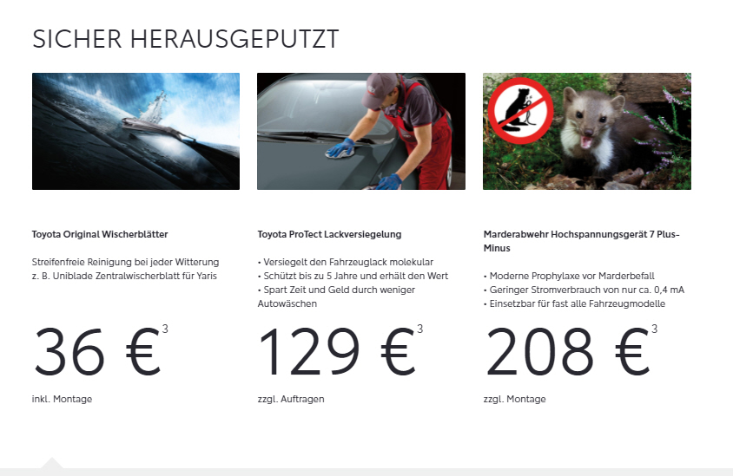
URL | Marke | Produkt | Maßnahme | Preis
URL | Toyota | Zubehör | Wischerblätter | € 36,00
 |  | Schutz | Toyota Protect Lackversiegelung | € 129,00
 |  | Zubehör | Marderabwehr Hochspannungsgerät 7 Plus-Minus | € 208,00

Slide 140
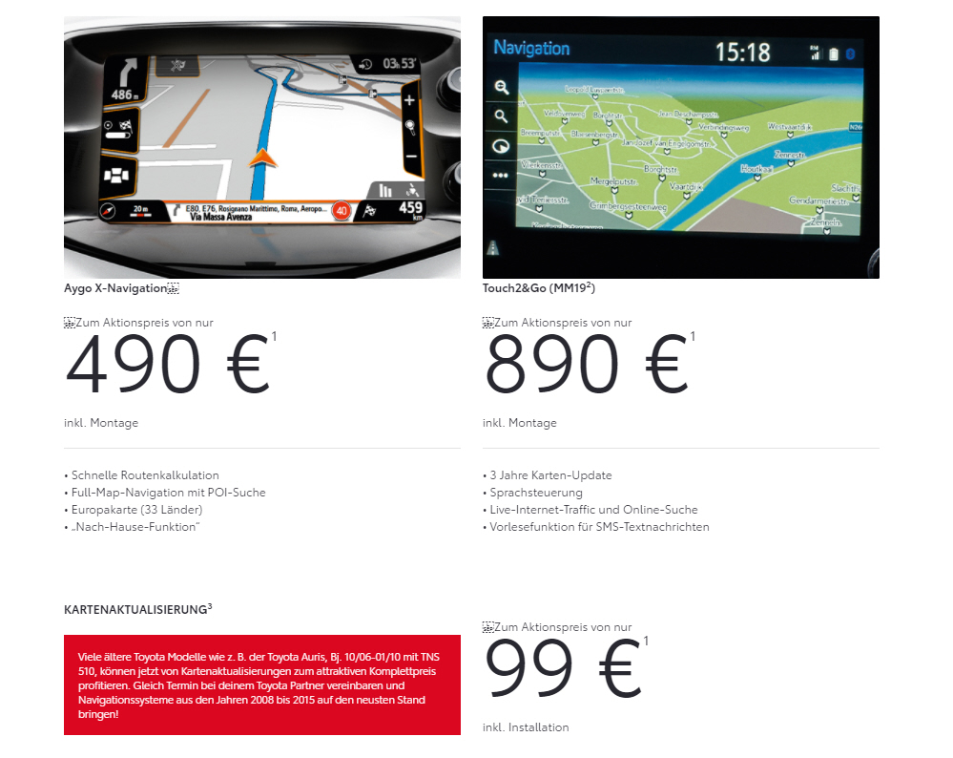
URL | Marke | Produkt | Maßnahme | Preis
URL | Toyota | Navigation | Aygo X Navigation inkl. Montage | € 490,00
 |  |  | Touch2&Go | € 890,00
 |  |  | Kartenaktualisierung | € 99,00

Slide 141

URL | Marke | Produkt | Maßnahme | Preis
URL | Toyota | Service | Ölservice 10+ | € 79,00
 |  |  | Ölservice 10+ inkl. Mobilitätsgarantie | € 89,00

Slide 142

URL | Marke | Produkt | Maßnahme | Preis
URL | Toyota | HU / AU | Kostenloser Vorabcheck | € 0,00

Slide 143
Volvo

Slide 144
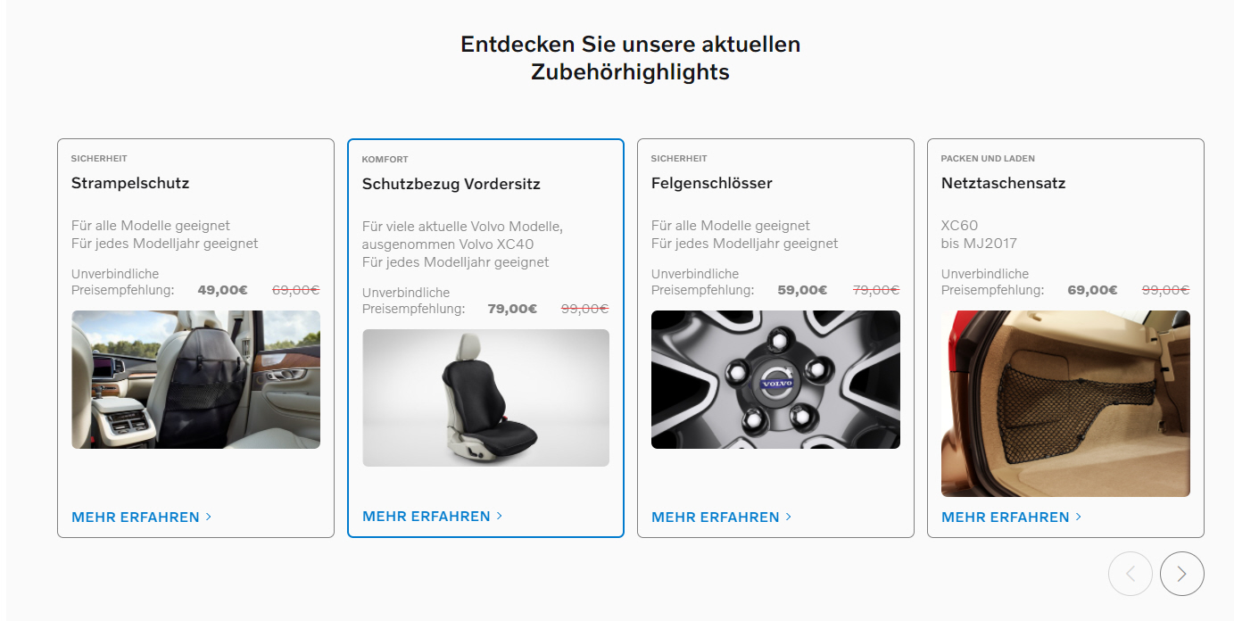
URL | Marke | Produkt | Maßnahme | Preis
URL | Volvo | Schutz | Strampelschutz, statt € 69,- | € 49,00
 |  |  | Schutzbezug Vordersitz, statt € 99,- | € 79,00

Slide 145
URL | Marke | Produkt | Maßnahme | Preis
URL | Volvo | Schutz | Felgenschlösser statt € 79,- | € 59,00
 |  |  | Netztaschenschutz statt € 99,- | € 69,00

Slide 146
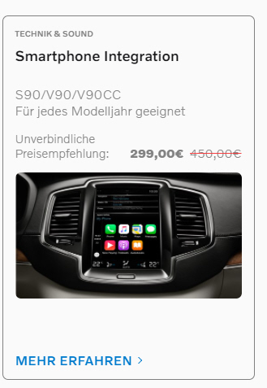
URL | Marke | Produkt | Maßnahme | Preis
URL | Volvo | Infotainment | Smartphone Integration, statt € 450,- | € 299,00

Slide 147
VW

Slide 148

URL | Marke | Produkt | Maßnahme | Preis
URL | VW | Transport | € 160,- Cashback bei Kauf einer Anhängervorrichtung oder Fahrradträger

Slide 149

URL | Marke | Produkt | Maßnahme | Preis
URL | VW | Räder / Reifen | € 30,- Cashback bei Kauf eines Sommerreifen oder Komplettrades

Slide 150

URL | Marke | Produkt | Maßnahme | Preis
URL | VW | Teile | € 50,- Cashback bei Kauf von Bremsbelägen oder -scheiben

Slide 151
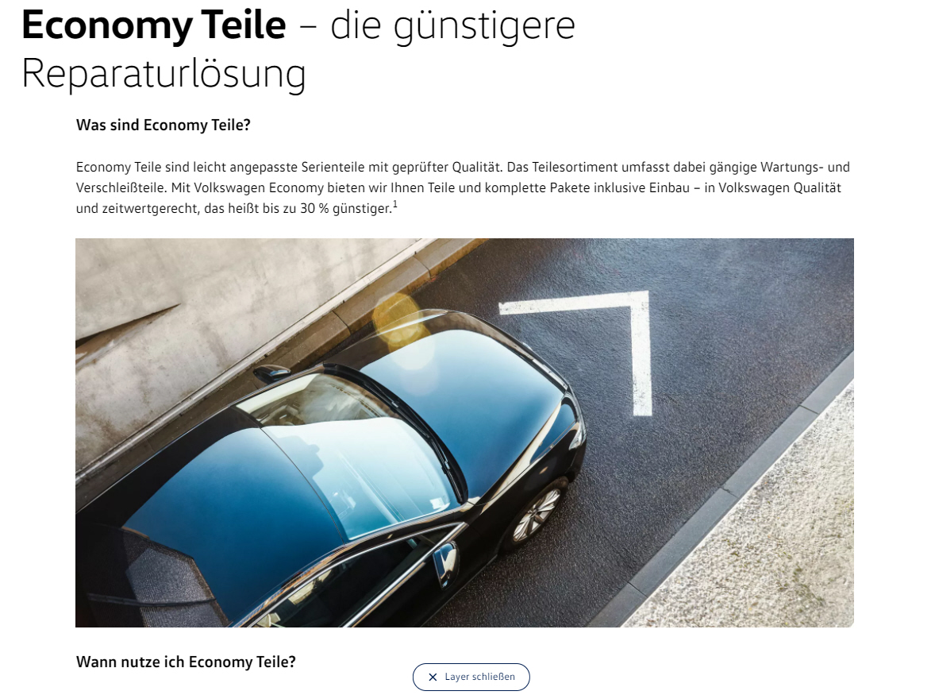
URL | Marke | Produkt | Maßnahme | Preis
URL | VW | Teile | Economy-Teile für Fahrzeuge älter als 4 Jahre, mit 30 % Ersparnis

Slide 152

URL | Marke | Produkt | Maßnahme | Preis
URL | VW | Teile | Austauschteile mit bis zu 40 % Ersparnis

